Slide 1
Endométriose plurielle : dispositif pilote et médecine de proximité dans un planning familial en Belgique francophone
Shana Riethof, lucas bechoux, nina ferrante, luce lebrun, François ThoreaU (université de liège)
Linda tebache, lucie destinÉ, virginie gérouville (planning familial infor’femmes)

Slide 2
Projet “endométriose plurielle”
Traiter l’endométriose de manière interdisciplinaire, qu’est-ce que ça veut dire ?
Comment la prise en charge en planning familial permet d’aborder l’endométriose autrement que dans la structure hospitalière ?
Transformations épistémologiques : créer des connaissances ➢ régime d’existence pathologie ➢ condition conditions matérielles d’existence ➢ amélioration de la qualité de vie
Méthodologie : enregistrements de consultations, discussions, visites

Slide 3
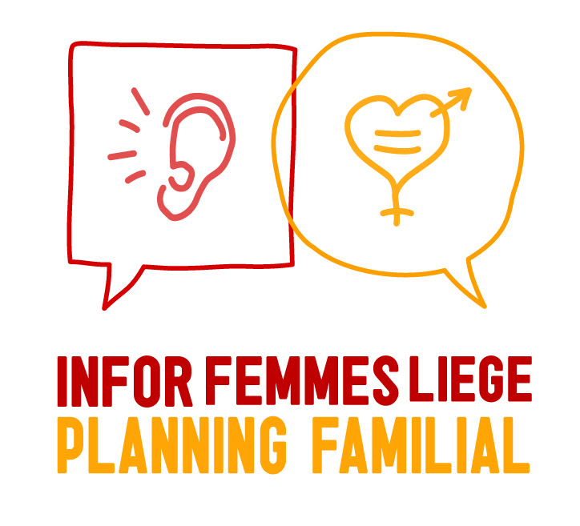
I. L’organisation sociale et matérielle du planning
Le planning familial - promotion de la santé sexuelle - pôles psychologique, conseil conjugal et familial, juridique, médical, social, sexologique
Une transmission horizontale des savoirs - prise en charge endométriose pluridisciplinaire - transposer les savoirs de l’accueil IVG à l’accueil endo - fonctionnement non hiérarchique

Slide 4
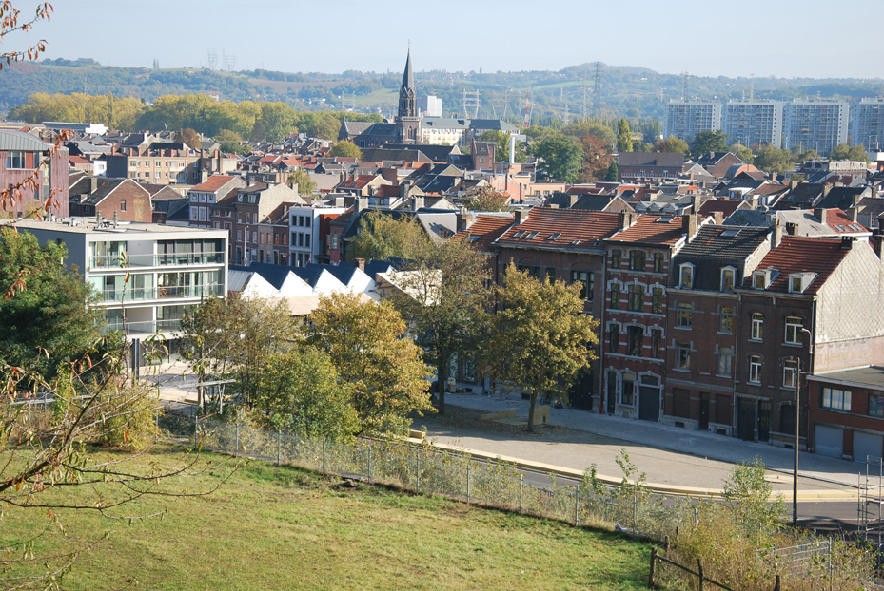
II. dispositions spatiales : une médecine de proximité
Proximité géographique Quartier populaire, accessibilité, replacer le soin dans le contexte de vie
Source : http://saint-leonard.be/

Slide 5
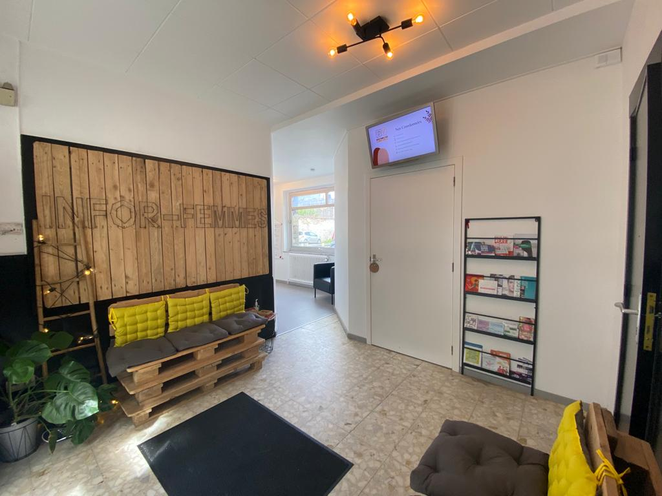
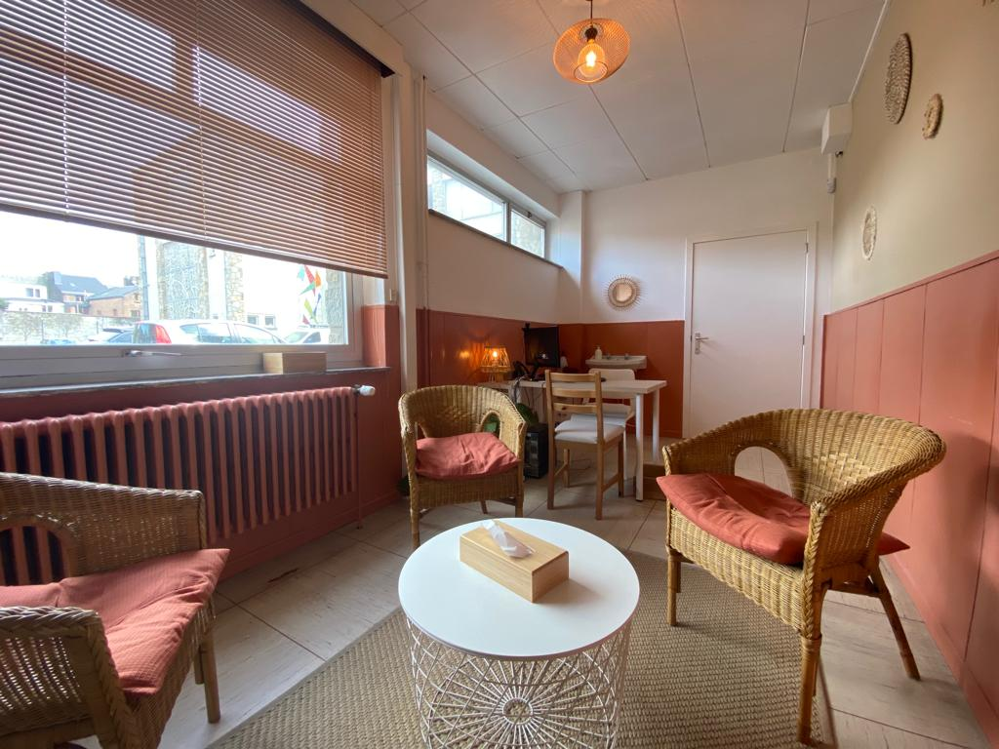
II. dispositions spatiales : une médecine de proximité
Proximité sensible Un accueil confortable et convivial

Slide 6
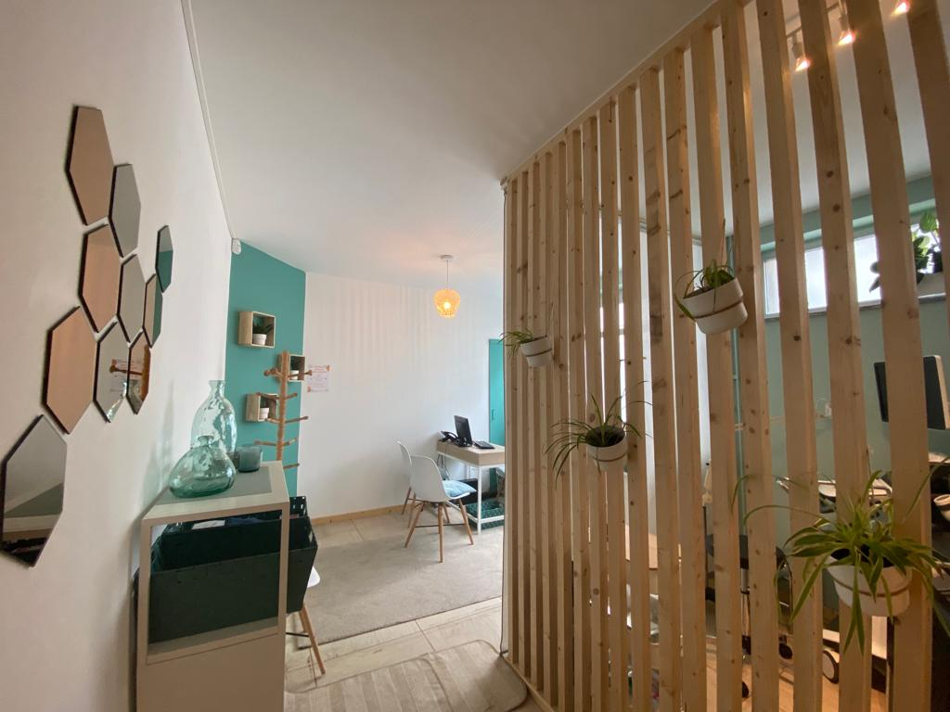
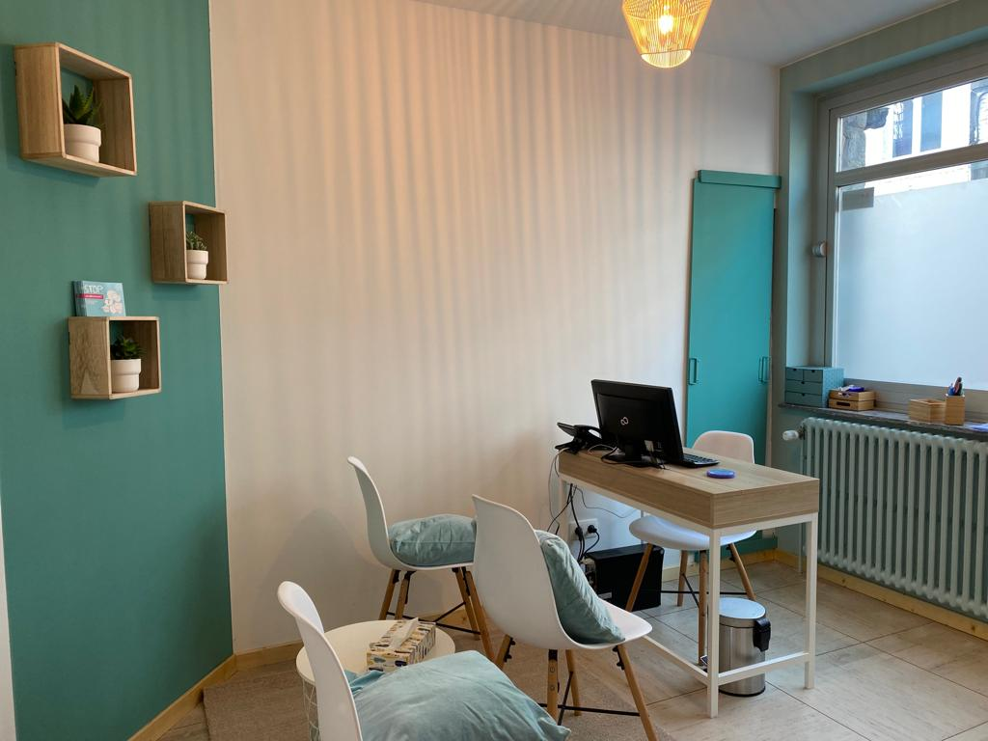
II. dispositions spatiales : une médecine de proximité
Proximité sensible Un accueil confortable et convivial

Slide 7
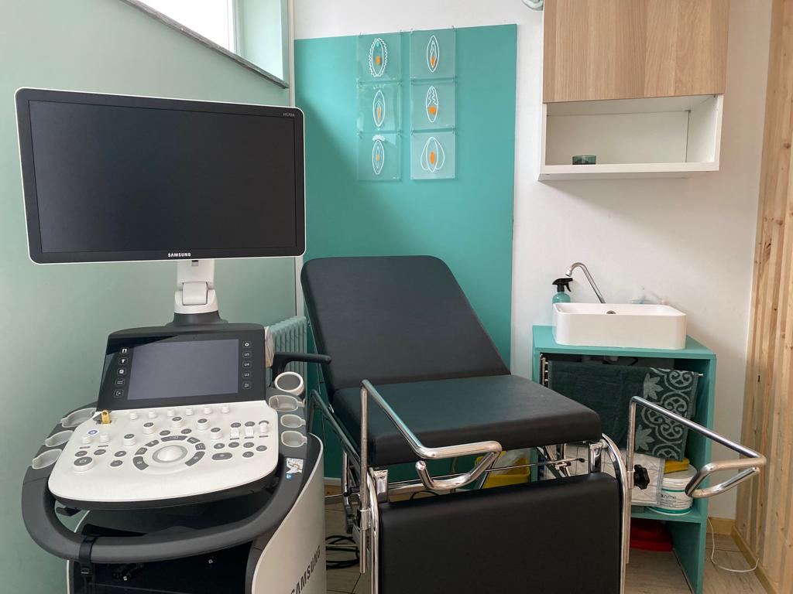
II. dispositions spatiales : une médecine de proximité
Proximité sensible - avec et sans échographe - une nouvelle expertise : l’écoute - dé-technologisation : sentir les lésions - quel régime de preuve ?

Slide 8
II. dispositions spatiales : une médecine de proximité
Proximité sensible Consultation 015 : étudiante, 20 ans
- Et du coup, là c’est diagnostiqué, ou ça l’est pas ?
- C’est-à-dire… Dans l’endométriose, le diagnostic officiel terminal sûr c’est l’histologie. Donc c’est avoir la pièce, la voir, la mettre sous le microscope, et l’analyser. Mais en réalité, pour moi, la première fois qu’on s’est rencontrées, sans même l’appareil d’échographie, pour moi vous aviez de l’endométriose, puisque je l’ai touché de mon doigt, que ça vous faisait mal, et puisque quand vous prenez le traitement hormonal ça va mieux. Donc ça dépend de quel point de vue on se situe. Pour la science dure, tant qu’on n’a pas une lésion en main, on ne l’a pas. Mais pour des gens qui sont spécialisés, et vous qui êtes dans votre corps, c’est sûr, vous avez de l’endométriose. Et donc on va vous soigner pour. Ça va ?
- Oui… En fait, je suis soulagée. Parce que ça fait 2 ans que… On ne me croit pas tant que ça, quoi. Du coup… est-ce que c’est possible d’avoir l’image de la lésion ou pas ? Pour la montrer à mes parents ? Histoire que… Ils le voient, quoi !
➢ Importance de la preuve matérielle pour légitimer la condition (raisons sociales, économiques). Mais une autre forme d’expertise est possible.

Slide 9
II. dispositions spatiales : une médecine de proximité
Proximité sociale
Qu’est-ce qu’elles ne parviennent pas à faire au quotidien à cause de l’endométriose ?
Qu’est-ce que la douleur nous dit des conditions de vie de ces femmes ?
Qu’est-ce qu’une bonne qualité de vie ?

Slide 10
II. dispositions spatiales : une médecine de proximité
Proximité sociale Consultation 004 : femme de 40 ans
Est-ce que vous vous sentez un peu seule dans la gestion de vos responsabilités d’adulte pour le moment ?
Je me sens seule quand je souffre. Ma famille est loin j’habite ici seule avec mon fils de 8 ans. Il est mon souci quotidien et je veux m’en occuper mais quand je suis alitée, il fait tout tout seul.
Vous faites quoi dans la vie ?
Je ne travaille pas, c’est aussi pour ça que j’ai sauté sur l’occasion parce que j’étais très malade ces deux dernières années à cause de l’endométriose et j’aimerais avoir une activité et pas toujours être malade au moins une fois par semaine, avoir une grosse crise. Je ne sais pas comment je pourrais, en postulant, expliquer ça à l’employeur...
Il faut qu’on vous sorte de là, vous voulez une nouvelle vie et vous êtes bloquée.
Je suis bloquée et je me pose beaucoup de questions. Est-ce que l’employeur va accepter que je sois sous certificat pendant une semaine et demi et ce toute l’année...
Avant l’employeur, la question c’est vous. On va vous libérer après l’employeur s’adaptera.
➢ Reconnaître que l’endométriose touche des femmes différentes, aux parcours différents et appelle des solutions thérapeutiques différentes

Slide 11
III. dispositions temporelles
« Prendre le temps » : le temps de l’errance thérapeutique et le temps de la prise en charge Une superposition de plusieurs temporalités : ralentissement et accélération Consultation 011 : femme de 30 ans
Qu’est-ce que ça vous fait qu’on vous dise que c’est de l’endométriose ?
Bah je m’en doutais un peu.
C’est un peu dur quand même ? Faut pas retenir les larmes. C’est le moment, c’est l’instant. [Larmes]
De toute façon, on m’aurait dit que c’était ça ou que c’était pas ça, j’aurais pleuré. Ça fait longtemps que j’attends qu’on prenne en considération le fait que j’ai mal pendant mes règles. Je trouve ça incroyable que ça ait pris autant de temps pour que…
Qu’on vous écoute ?
Bah ouais. [Larmes]
➢ Pas d’ « errance thérapeutique » mais une « désorientation », un « égarement thérapeutique » ?

Slide 12
Conclusion : pour une experience-based medicine
Montrer qu’une autre forme de soin est possible : médecine de proximité ; techniques sensibles ; décentralisation des ressources, décloisonnement des savoirs ; économie des médiations médicales
S’interroger sur les conditions sociales de la production de la santé
Négociation continue du soin & amélioration de la qualité de vie
Experience-based medicine : documenter l’expérience au titre de la preuve biomédicale elle-même

